Slide 1

App Help Desk
PRESENTATION

Slide 2
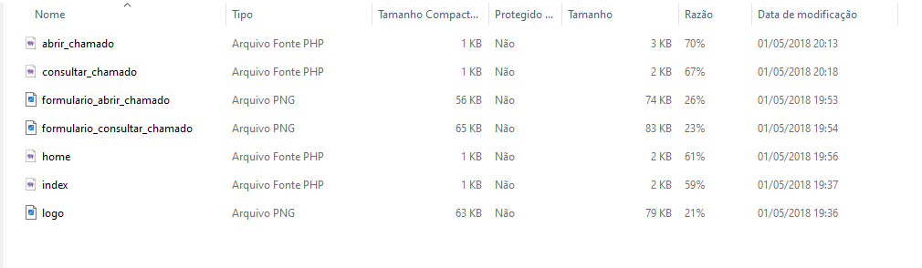

Slide 3
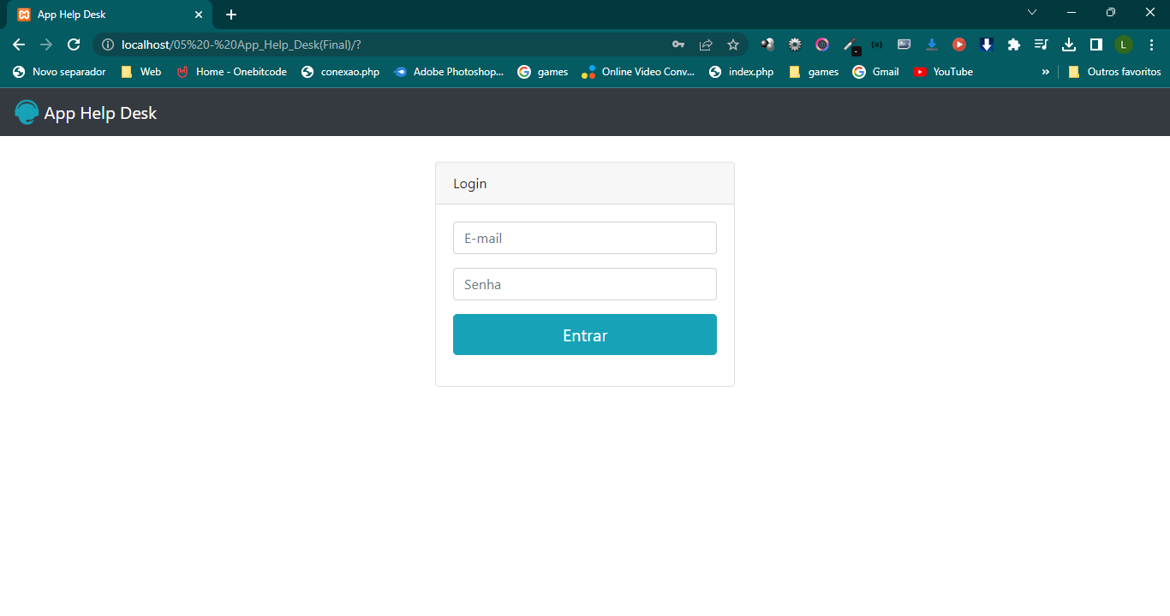
Index.php
O botão ira chamar o arquivo valida_login.php usando o método post
Name = “email”
name = “senha”

Slide 4
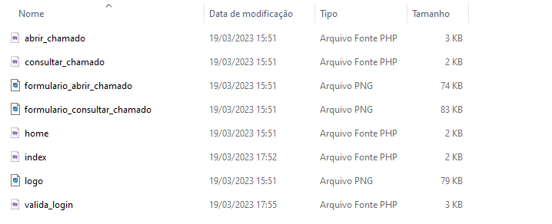
Valida_login.php
Criaremos um pagina chamada (valida_login.php) para passar as informações digitadas e fazer a validação do campo e-mail e senha.

Slide 5
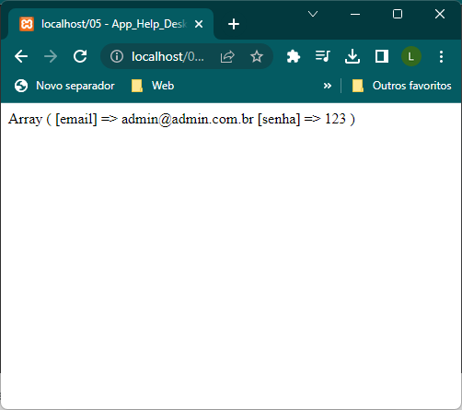

PHP
Valida_login.php
1A
print-r
Imprime informações legíveis por humanos sobre uma variável

Slide 6
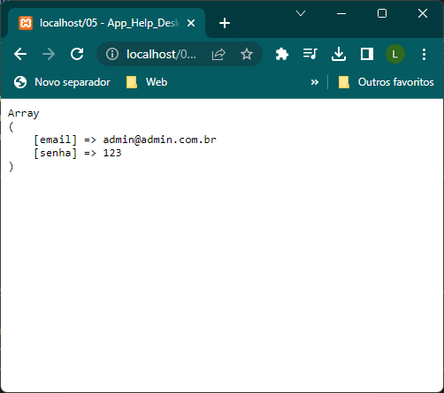
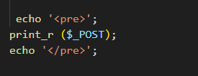
PHP
Valida_login.php
1B
<pre>
É usado para definir texto pré-formatado

Slide 7
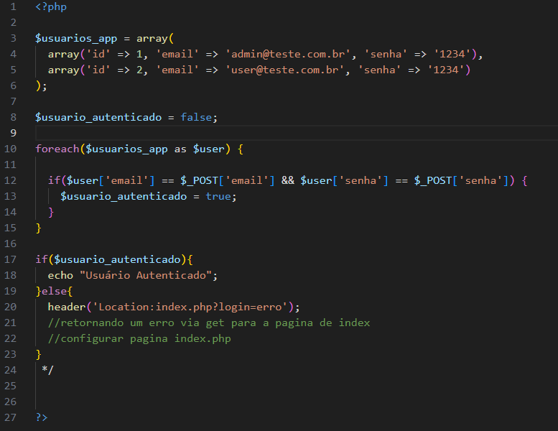
Valida_login.php
2
Vetor
$usuários_app
para criação dos usuários que iram acessar nosso projeto

Slide 8
Valida_login.php
3
Criação da variável
$usuário_autenticado = false
Para validar se o usuário foi autenticado ou não.

Slide 9
Valida_login.php
4
Usaremos o Foreach para percorrer o vetor e verificar se o email e a senha estão ok
Se estiverem ok a variável $usuário_autenticação se torna true

Slide 10
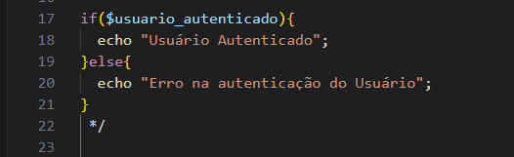
Valida_login.php
5
If para verificar se a variável $usuário_autenticado está true ou false

Slide 11
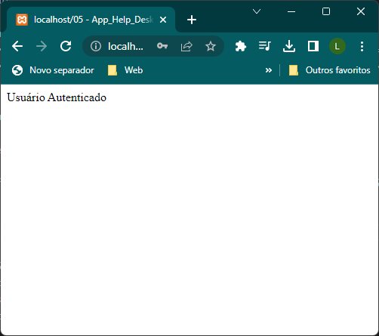
Resultado

Slide 12
Melhorando a autenticação

Slide 13
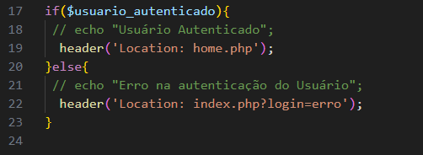
Valida_login.php
1
Carregar a Página home.php
Carregar a Página index.php com o parâmetro login=erro
Como nesse caso está chamando a página index.php e passando um parâmetro, conseguimos mudar a visualização da pagina index.php.

Slide 14
PHP
Valida_login.php
1A
Chamar um página com o erro 404

Slide 15
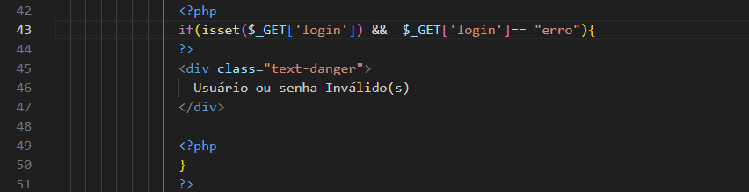
PHP
Index.php
2
Criaremos esse código no index.php para quando o usuário colocar um e-mail ou uma senha inválida, aparecera uma div com a mensagem (usuário ou senha inválidos).

Slide 16
PHP
Index.php
2
Criaremos esse código no index.php para quando o usuário colocar um e-mail ou uma senha invalida, aparecera uma div com a mensagem (usuário ou senha inválidos).

Slide 17
Empyt
Determina se a variável é vazia
Isset
Verifica se a variável é definida.

